Slide 1
Proiect Android: MyTinder
Proiect realizat de:
Gorea Tudor-Andrei

Slide 2
Cuprins
Introducere și obiective
Parte teoretică
Client
Server
Proiectare și implementare
Client
Server
API

Slide 3
Introducere și obiective
Ce este Tinder?
Ce este MyTinder?
Target-uri

Slide 4
Parte Teoretică
Client

Slide 5
Android Studio & Java
Android Studio este mediul de dezvoltare integrat (IDE) oficial pentru dezvoltarea de aplicații Android, bazat pe IntelliJ IDEA.
Java este un limbaj de programare orientat pe obiecte care produce software pentru mai multe platforme. Este un limbaj care se transformă într-un bytecode, iar orice mașină care are Java instalat poate rula bytecode-ul.

Slide 6
Librăria Diolor/Swipecards
Dependency: implementation ‘com.lorentzos.swipecards:library:1.0.9’
Clasa: SwipeFlingAdapterView
Metode (FlingListener):
removeFirstObjectInAdapter()
onLeftCardExit()
onRightCardExit()
onAdapterAboutToEmpty()
onScroll()

Slide 7
Librăria Bottom Navigation View
Dependency: implementation ‘com.google.android.material:material:1.2.0-alpha04’
Clasa: BottomVavigationView
Item layout (item din bara de navigație):
<item android:id=”@+id/nume_item”
android:title=”titlu”
android:icon=”@drawable/nume_iconita”/>

Slide 8
Librăria Recycler View
Dependency: implementation ‘androidx.recyclerview:recyclerview:1.1.0’
Clasa: RecyclerView
Clase necesare (trebuie moștenite):
RecyclerView.Adapter (necesită un ViewHolder)
RecyclerView.ViewHolder

Slide 9
Parte Teoretică
Server

Slide 10
Visual Studio & .NET
Visual Studio este un mediu de dezvoltare integrat (IDE) de la Microsoft. Este folosit pentru a dezvolta programe de calculator, precum și site-uri web, aplicații web, servicii web și aplicații mobile. Visual Studio utilizează platforme de dezvoltare software Microsoft.
.NET este o platformă pentru dezvoltatori open source, multiplatformă, gratuită, pentru construirea multor tipuri diferite de aplicații. Cu .NET, se pot utiliza mai multe limbaje de programare, editori și biblioteci pentru a crea aplicatii web, mobile, desktop, jocuri și IoT.

Slide 11
Librăria Microsoft.Data.Sqlite
Microsoft.Data.Sqlite este un furnizor lightweight ADO.NET pentru SQLite. Furnizorul Entity Framework Core pentru SQLite este construit pe deasupra acestei biblioteci. Cu toate acestea, poate fi folosit și independent sau cu alte biblioteci de acces la date.
Instalare: Install-Package Microsoft.Data.Sqlite

Slide 12
Proiectare și implementare

Slide 13
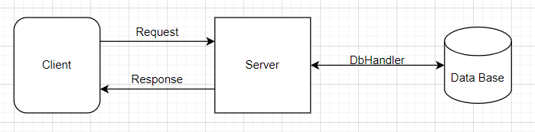
Schema bloc

Slide 14
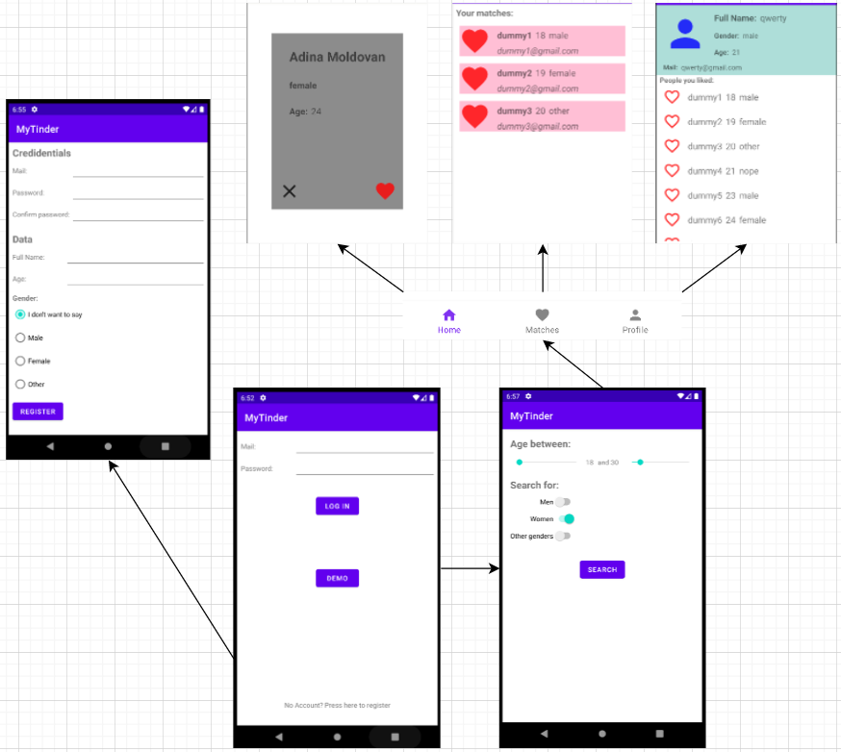
Schema de navigare în client

Slide 15
Server
PackageHandler
handlePackage()
Comenzile... (LoginReq, RegReq, GetPeople, LikeSet, TablePopulate...)
DbHandler
Conexiune (ConnectToDB, DisconnectFromDB, isConnectionOpened)
Operații (getUser, insertUser, insertMultipleUsers, GetUsers, LikeUser...)
AccountsGenerator
generate()
User (clasa model)
Messages (conține toate comenzile)

Slide 16
API
Pentru a putea comunica prin rețea clientul are nevoie de premisiunile:
<uses-permission android:name=”android.permission.INTERNET”/>
<uses-permission android:name=”android.permission.ACCESS_NETWORK_STATE”/>
Am marcat cu culori diferite tipurile de dată în care trebuie să fie datele trimise împreună cu comanda astfel:
comandă
șir de caractere (string)
valoare numerică (1, 2, 3, .....)
tip de dată enum (nope / male / female / other)
valoare booleană (true / false)

Slide 17
Comenzi:
c!login_req#mail#pwd#
s!login_ok#mail,pwd,fullname,age,gender#
s!login_err#
c!reg_req#mail,pwd,fullname,age,gender#
s!reg_ok#
s!reg_err#
c!getP_req#ageMin#ageMax#sMale#sFemale#sOther#
s!getP_inv#
s!getP_err#
s!getP_ok#mail1,fullname1,age1,gender1$mail2,fullname2,age2,gender2$...#
c!like_set#mail1#mail2#
-

Slide 18
Bibliografie
Android Fundamentals: https://www.youtube.com/playlist?list=PLQkwcJG4YTCTq1raTb5iMuxnEB06J1VHX
Swipe cards - tutorial: https://www.youtube.com/watch?v=SJW_4UMXbu8&ab_channel=SimCoder
Swipe cards - library: https://github.com/Diolor/Swipecards
Bottom navigation: https://www.youtube.com/watch?v=AL_1UDa9l3U&list=PLQkwcJG4YTCTq1raTb5iMuxnEB06J1VHX&index=24&ab_channel=PhilippLackner
Android documentation: https://developer.android.com/docs

